Slide 1


Desenvolvimento Web Responsivo
Prof. Flávio Waltz
Foto de Mauricio Artieda

Slide 2
Desenvolvimento Web Responsivo
Baseado no livro: Learning Web Design - A beginner's guide to HTML, CSS, Javascript and Web Graphics, por Jennifer Niederst Robbins

Slide 3
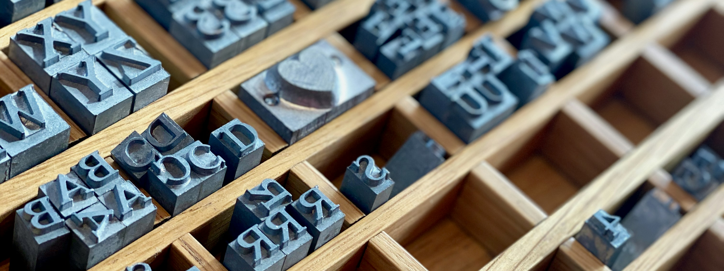
Formatando texto

Slide 4
Especificando o nome da Fonte
Propriedade: “font-family”
body { font-family: Arial; }
var { font-family: Courier, monospace; } “font stack"
p { font-family: "Duru Sans", Verdana, sans-serif; }
Obs.: Arial deve iniciar com letra maiúscula. “monospace” é uma família genérica, e pode iniciar com letra minúscula. “Duru Sans” deve estar entre aspas por possuir um espaço entre as palavras.

Slide 5
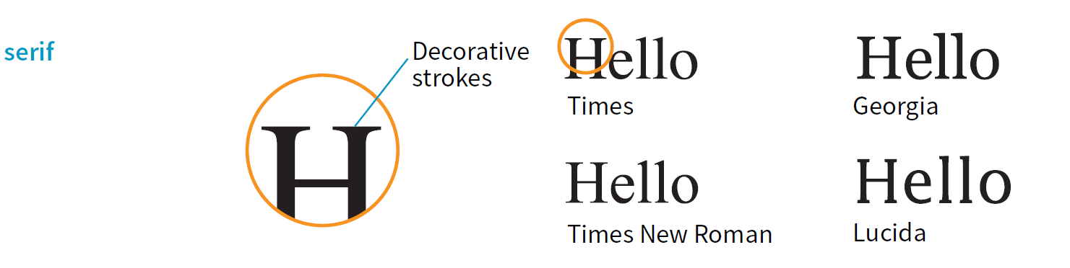
Especificando o nome da Fonte

Slide 6
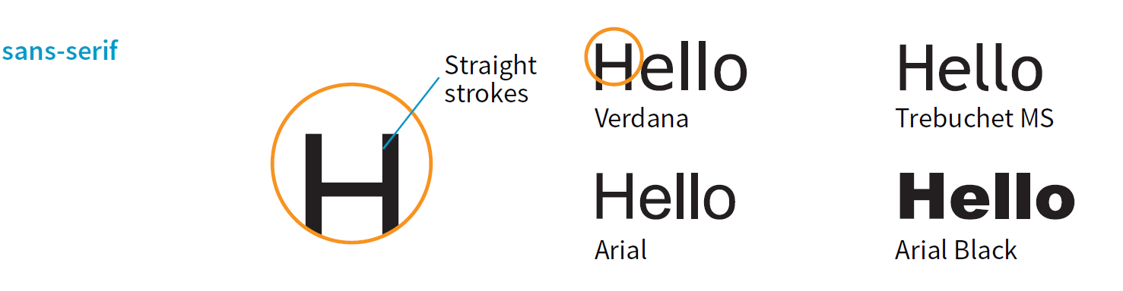
Especificando o nome da Fonte

Slide 7
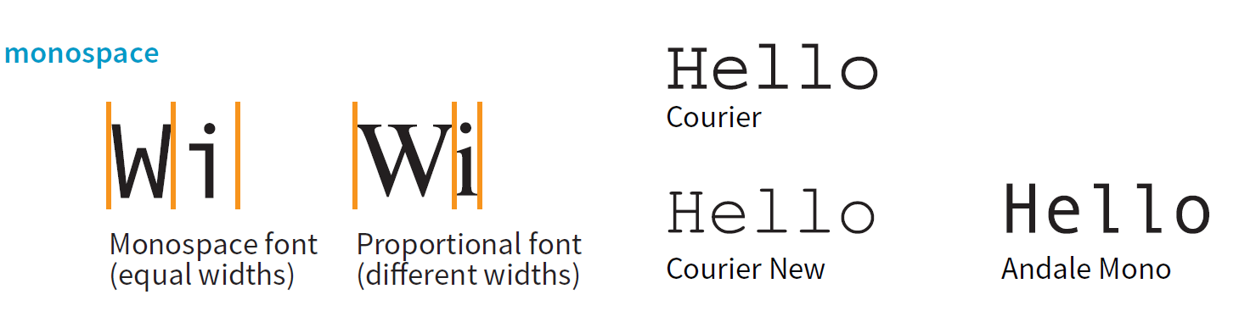
Especificando o nome da Fonte

Slide 8

Especificando o nome da Fonte

Slide 9

Especificando o nome da Fonte

Slide 10
Especificando o tamanho da Fonte
Propriedade: “font-size“
h1 { font-size: 1.5em; } -> tamanho relativo à fonte
h1 { font-size: 150%; }
h1 { font-size: x-large; } -> tamanho absoluto
strong { font-size: larger; } -> maior que os itens ao redor

Slide 11
Especificando o tamanho da Fonte
O uso de valores relativos é mais eficiente. Definindo:
html {
font-size: 100%;
}
é fácil trabalhar com as porcentagens de h1, por ex.

Slide 12
Especificando o tamanho da Fonte
Outro valor relativo:
rem – “root em” – relativo ao tamanho do elemento root (html). Normalmente, 16px.
Por exemplo:
h1 { font-size: 1.5rem; } /* 1.5 x 16 = 24 */

Slide 13
Peso, estilo e expansão
font-weight – normal, bold, bolder, lighter, 100...900
font-style – normal, italic, oblique
font-stretch – normal, condensed, expanded...

Slide 14
Peso, estilo e expansão
É possível utilizar a propriedade “font”, que permite a configuração de diversos valores:
{ font: style weight stretch variant size/line-height font-family; }

Slide 15
Outras propriedaes
Exemplos:
p { font: 1em sans-serif; } -> tamanho e família são obrigatórios
h3 { font: oblique bold small-caps 1.5em/1.8em Verdana, sans-serif; } -> 1.5em é o tamanho da fonte, enquanto 1.8em é a altura da linha. Devem ser separados por /
h2 { font: bold 1.75em/2 sans-serif; }

Slide 16
Peso, estilo e expansão
Cuidado: ao utilizar a propriedade “font”, todo valor não declarado será definido como padrão, o que pode afetar outros elementos em seu documento

Slide 17
Alterando a cor do texto
h1 { color: gray; } -> cinza
h1 { color: #666666; } -> cinza
h1 { color: rgb(102,102,102); } -> cinza

Slide 18
Alterando a cor do texto
Como cores são herdadas, é possível definir a cor de todo texto no documento de uma vez:
body { color: blue; }

Slide 19
Métodos de seleção
Até o momento, vimos:
Seletor por elemento: p { color: navy; }
Seletor por grupo: p, ul, td, th { color: navy; }

Slide 20
Métodos de seleção
O problema, nos casos vistos, é aplicar propriedades para todos os elementos listados

Slide 21
Métodos de seleção
Podemos utilizar outros métodos quando quisermos selecionar elementos específicos:

Slide 22
Métodos de seleção
Seleção contextual (por descendentes):

Slide 23
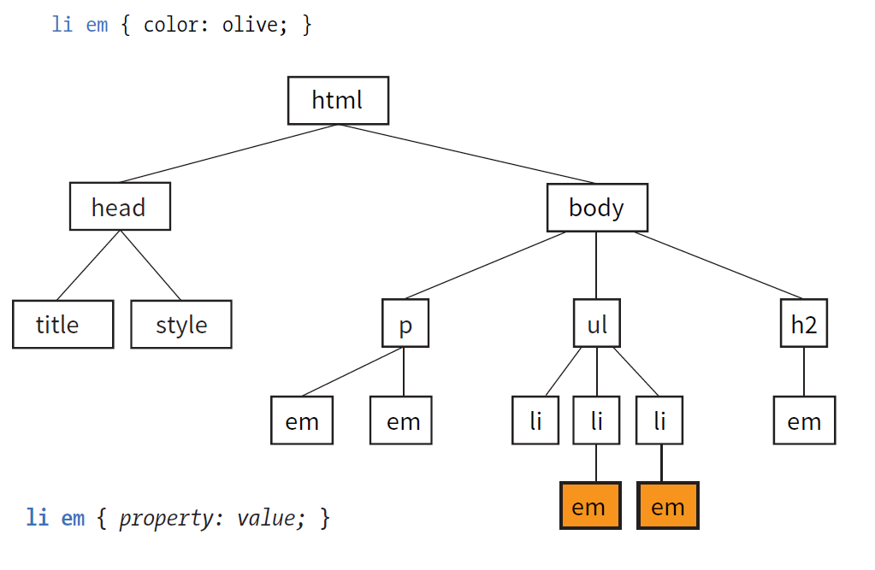

Slide 24
Métodos de seleção
li em { color: olive; } -> este exemplo muda a cor de elementos enfazidados (em) mas somente quando estiverem dentro de listas

Slide 25
Métodos de seleção
Seleção pelo atributo ID: utilizando #
<li id=“camisetas">Modelos de camiseta</li>
#camisetas { color: olive; }

Slide 26
Métodos de seleção
Seleção pela classe: utilizando .
<div class=“special”>
p.special { color: orange; } -> seleciona os parágrafos dentro do elemento div
.special { color: orange; } -> seleciona todos os elementos dentro de div

Slide 27
Métodos de seleção
Seletor universal: *
* { border: 1px solid gray; } -> coloca bordas cinzas de 1 pixel ao redor de todos os elementos do documento

Slide 28
Estilizando listas
Propriedade: list-style-type
Passar o valor none para a propriedade remove números e “bullets” das listas

Slide 29
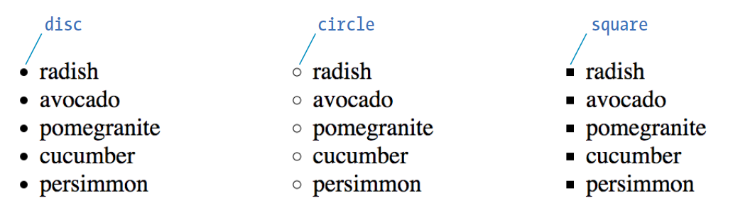

Slide 30
Estilizando listas
Propriedade: list-style
Passar o valor none para esta propriedade remove números e “bullets” das listas:

Slide 31
Estilizando listas
list-style: square;
list-style: inside;
list-style: none;

Slide 32
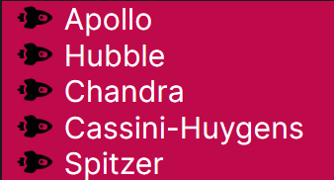
list-style: url('/media/examples/rocket.svg');

Slide 33

Cores e background

Slide 34
Nomes de cores
Podemos escolher nomes diretamente:
color: silver;
background-color: gray;
border-bottom-color: teal;

Slide 35
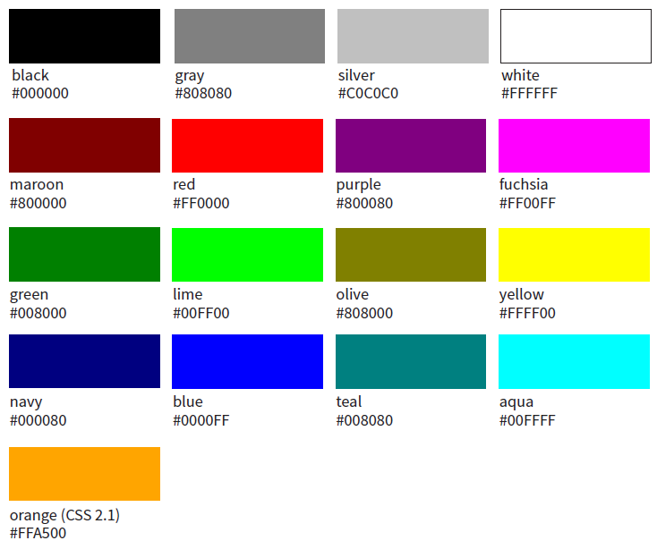

Slide 36
Valores RGB, RGBa e Hex
Mas há métodos mais eficientes:
color: rgb(200, 178, 230);
color: rgb(78%, 70%, 90%);
color: #C8B2E6;
color: #FC0;

Slide 37
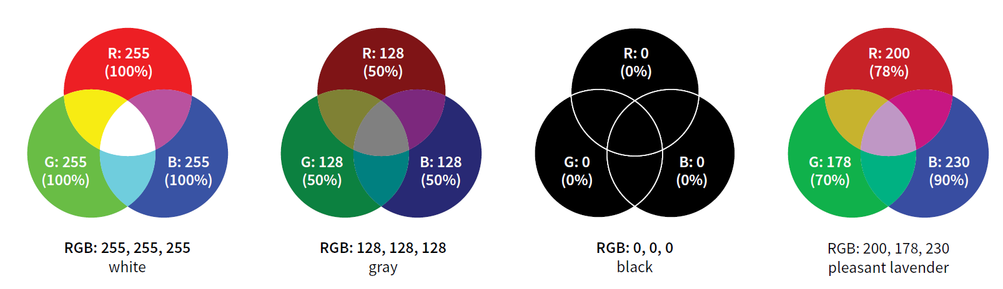
Valores RGB, RGBa e Hex

Slide 38
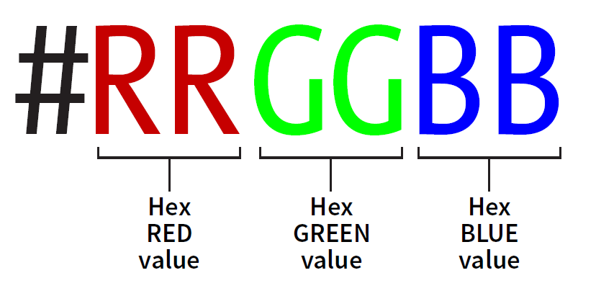
Valores RGB, RGBa e Hex

Slide 39
Valores RGB, RGBa e Hex
É possível adicionar transparência através de um canal alpha, que vai de 0 (transparente) a 1 (opaco):

Slide 40
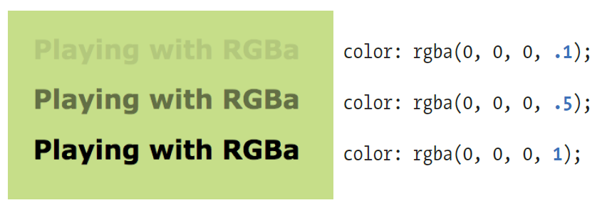

Slide 41
Valores RGB, RGBa e Hex
É possível adicionar transparência através de um canal alpha, que vai de 0 (transparente) a 1 (opaco):

Slide 42
Cor de Background
background-color: brown;
background-color: #74992e;
background-color: rgb(255, 255, 128);
h1 {color: gold; background: white; opacity: .5;} -> ?

Slide 43
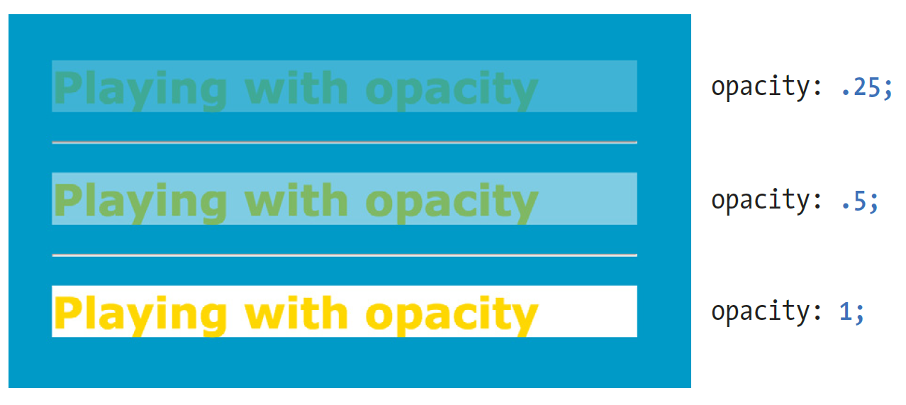

Slide 44
Seletores de pseudo-classes
:link -> estiliza um link “não clicado”
:visited -> estiliza um link “já clicado”
:focus -> estiliza um elemento já selecionado e aguardando input
:hover -> estiliza um elemento quando sobreposto pelo mouse
:active -> estiliza um elemento no momento em que é “clicado” ou “tocado”

Slide 45
Seletores de pseudo-classes
a:link {
color: maroon;
}
a:visited {
color: gray;
}
a:hover {
text-decoration: underline;
}

Slide 46
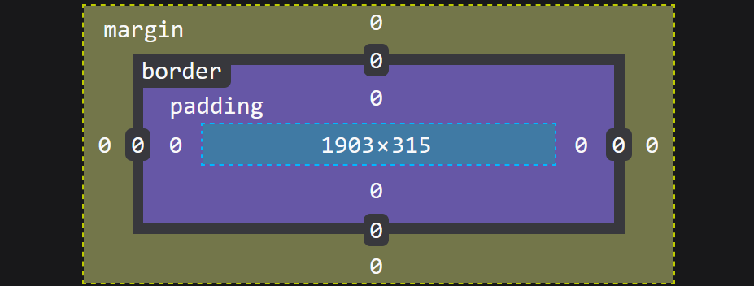
Box Model

Slide 47
Box Model
Todo elemento em um documento gera uma “caixa de elemento retangular”

Slide 48
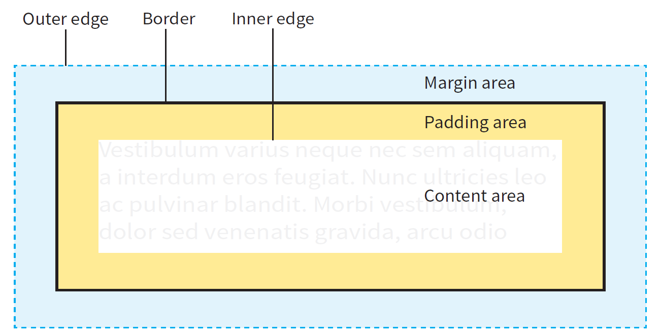

Slide 49
Box Model
Content area – área destinada ao conteúdo. Indicada pela cor branca na imagem

Slide 50
Box Model
Inner edges – as bordas da área de conteúdo. Invisível no conteúdo final

Slide 51
Box Model
Padding – é a área entre a área de conteúdo e uma borda opcional. Indicada pela cor amarela na imagem.

Slide 52
Box Model
Border – Uma linha que envolve o elemento e o padding. Também é um item opcional.

Slide 53
Box Model
Margin – um espaço adicionado fora da borda. Também é um item opcional. Na imagem, é indicada pela cor azul.

Slide 54
Box Model
Outer edge – as bordas externas da margem. Corresponde ao tamanho total tomado pelo elemento na página.

Slide 55
Box Model
p {
background: #f2f5d5;
width: 500px;
height: 150px;
padding: 20px;
border: 5px solid gray;
margin: 20px;
}

Slide 56
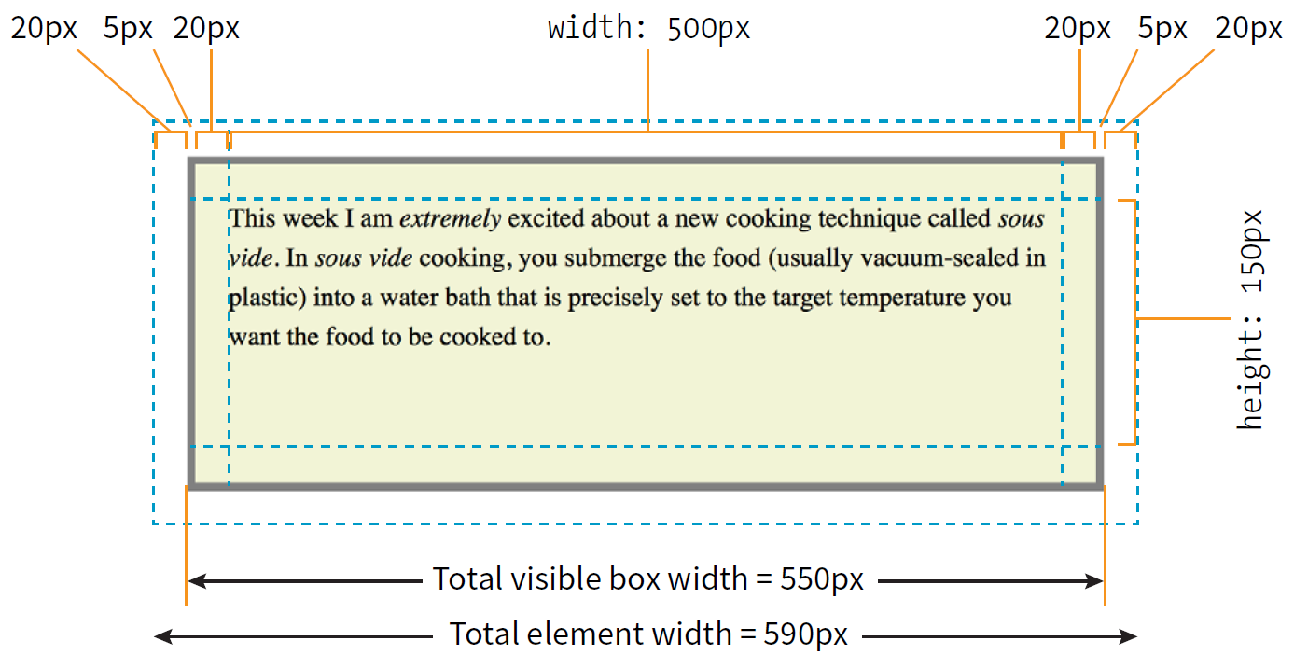
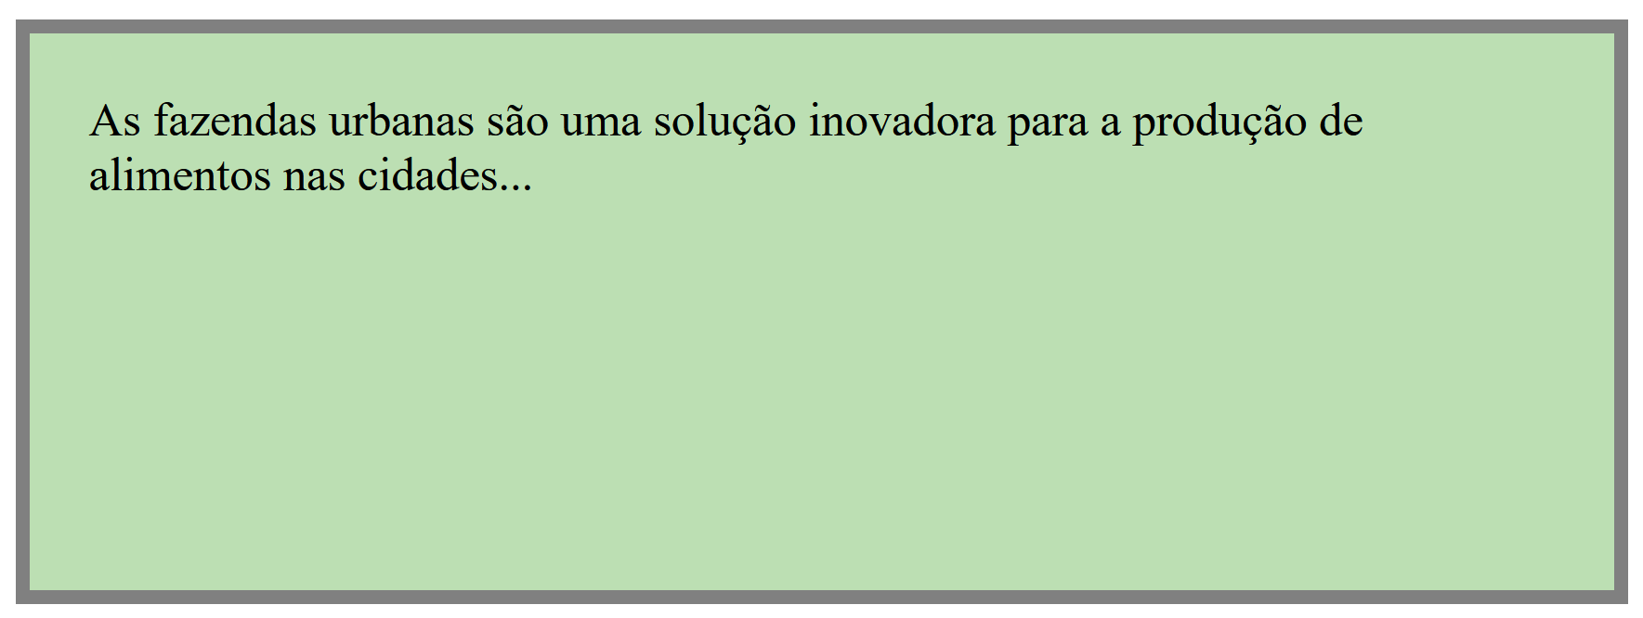

Slide 57
Box Model
Outra forma eficiente (e atualizada) de se fazer estas especificações é utilizando o border-box Model

Slide 58
Box Model
Outra forma eficiente (e atualizada) de se fazer estas especificações é utilizando o border-box Model

Slide 59
Box Model
Quando um elemento é pequeno demais para um conteúdo, é possível especificar como queremos tratar o conteúdo com a propriedade overflow

Slide 60
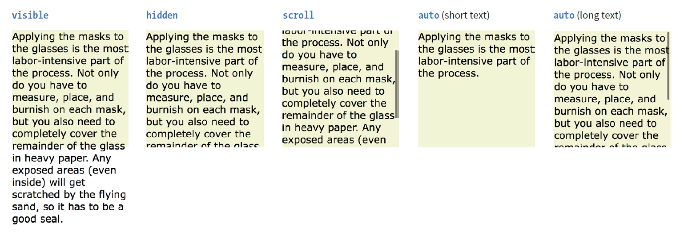
overflow: visible;
overflow: hidden;
overflow: scroll;
overflow: auto;
overflow: auto;

Slide 61
Box Model
É possível arredondar bordas de elementos:

Slide 62
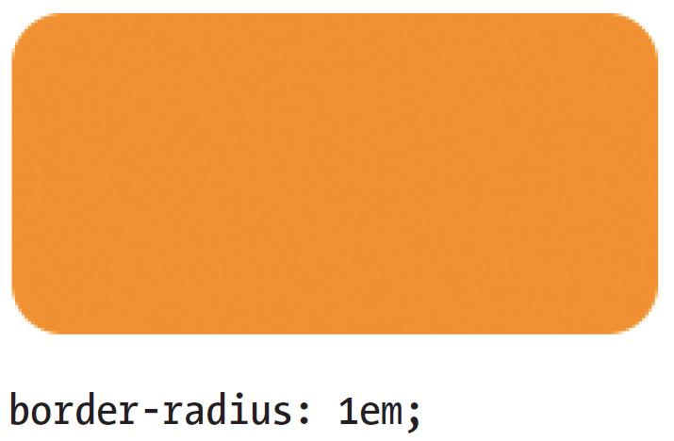
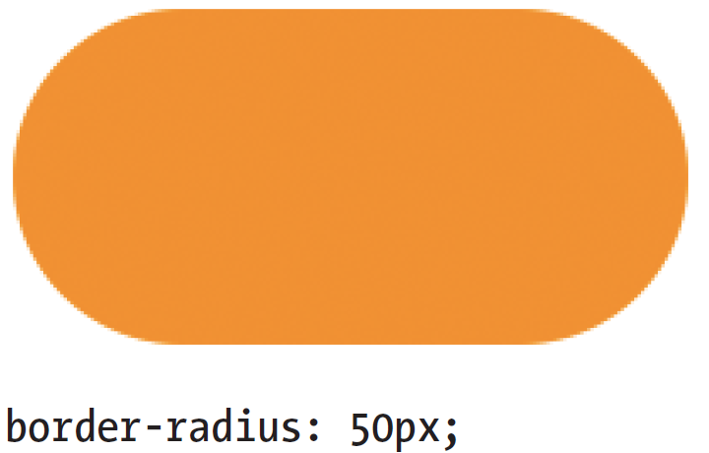

Slide 63
